Slide 1


POWER BI – MÓDULO I SEMANA 01
Prof. Kaio Mesquita

Slide 2
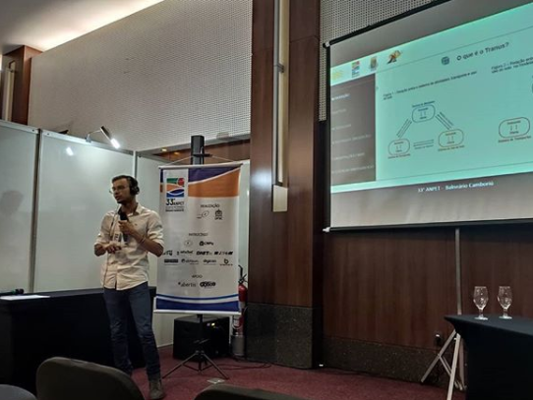
Kaio Mesquita
Técnico em informática – EEEP Maria Dolores
Engenheiro Civil - UFC
Especialista em Ciência de Dados – Univ. Leonardo da Vinci
Mestrando em Engenharia de Transportes – UFC
Metodologia de Pesquisa - UNIASSELVI
Outbound Marketing Sales – Reev
Power BI para Data Science – DSA
Data Analytics - IGTI

Slide 3
Kaio Mesquita
Coordenador da equipe de desenvolvimento – Emprendennial (ARG)
Coordenador do Time de B2B para Ongs, Empresas e Startups – AIESEC em Fortaleza
Coordenador de Área/ Professor de Matemática – Projeto Novo Vestibular
Professor (Power BI/Excel Avançado / VBA) – Max Level
Pesquisador (Reconstrução de matrizes O/D para Transporte Público através de Big Data) - CNPq

Slide 4

Objetivos do curso
Instalar e configurar a ferramenta Power BI;
Diferenciar e compreender conceitos de Business Intelligence, Big Data e Data Science;
Compreender e avaliar problemas de maneira analítica, estratégica e fenomenológica;
Criar tabelas de relacionamento;
Apresentar resultados interativos;
Tratar, Transformar e Carregar(ETL – Extract, Transform e Load) dados de forma otimizada;
Analisar Séries Temporais;
Criar Dashboard práticos e objetivos.

Slide 5


Programa do curso
t
Primeiros passos com o Power BI; Business Intelligence no Power BI (16/01)
2. Business Intelligence no Power BI;
Modelagem, Relacionamento e DAX (23/01)
3. Limpeza, Transformação, Séries Temporais, Agregação e Filtros;
Gráficos e Mapas (30/01)
4. Agregação e Filtros;
Gráficos e Mapas; Dashboards Interativos
(06/02)

Slide 6
1.Primeiros Passos com Power BI
t
Apresentação do cronograma e ementa
Requisitos de Hardware e Software
Instalando o Microsoft Power BI
Apresentação - Business Intelligence
Business Intelligence e Big Data
Introdução ao Power BI
Explorando menus e configurações do Power BI
Fontes de dados do Power BI
Carregamendo Dados, ajustando codificação e configurações regionais
Estudo de caso 1 – Criação de Dashboard de Vendas

Slide 7
1.Primeiros Passos com Power BI
O Power BI nos permite realizar a transição do Business Intelligence Tradicional para Análise Preditiva com Data Science e Machine Learning. Conectando Diversas Fontes de Dados e Realizando Análise Exploratória de Dados. Possibilitando a criação e publicação de relatórios Web e em dispositivos móveis, conexão com fontes de dados diferentes acessando banco de dados públicos da internet. Permitindo também a criação de DashBoards Interativos.

Slide 8
1.Primeiros Passos com Power BI
t
Aqui algumas vantagens de se utilizar o Power BI:
Tenha uma visão única e 360° de seus negócios;
Transforme os dados e disponibilize sua visualização na nuvem ou em Smartphone;
Aprenda a usar tabelas de diversas fontes de dados e defina o relacionamento entre elas;
Integre o Power Bi com o Microsoft office e muito mais;
Defina novas metas para exibir segmentos específicos de Dados;
Faça sua experiência com seus dados e crie sua própria história (Storytelling).

Slide 9
2.Requisitos de Hardware e Software
Aqui seguem algumas recomendações de Hardware para o computador ou notebook (Verificar):
Processador Core i5 ou I7 ou equivalente;
Memória RAM de 4GB (no mínimo), sendo 8GB de RAM o ideal, menos de 4GB gerará lentidão com os bancos de dados muito extensos;
Agora em relação aos requerimentos de software temos os seguintes:
Power BI Desktop (Requer o Windows) - Gratuito
Windows 10 (Windows 7 pode funcionar, mas não existe garantia, uma vez que não existe mais suporte dessa versão);
Se seu sistema operacional é Linux ou IOS não suportam Power BI, logo seria necessário instalar uma máquina virtual, para simular o Windows no seu computador.
Necessário ter privilégio de Administrador na máquina para poder fazer a instalação de outros softwares.

Slide 10
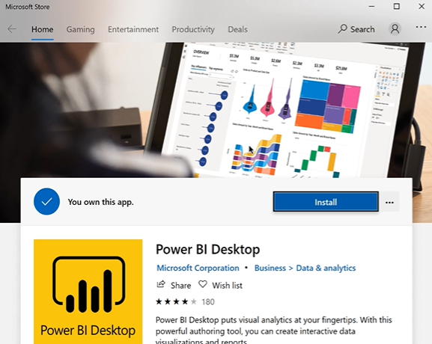
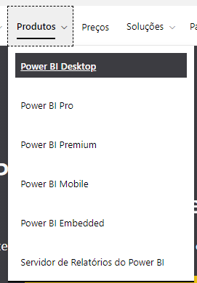
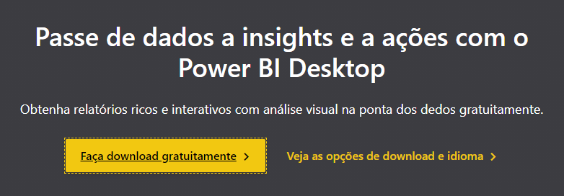
3.Instalando o Microsoft Power BI
t
Acesse o site https://powerbi.microsoft.com/pt-br/ e na guia produtos selecione o Power BI Desktop.
Posteriormente clique em fazer Download gratuitamente e uma requisição para abrir o Microsoft Story será pedida, aceite e espere carregar o app.
Clique em install e espere o Download do arquivo ser concluído, sendo um arquivo atualmente de 521MB. Automaticamente o aplicativo será instalado logo após o download, então quando concluído pode executá-lo.

Slide 11
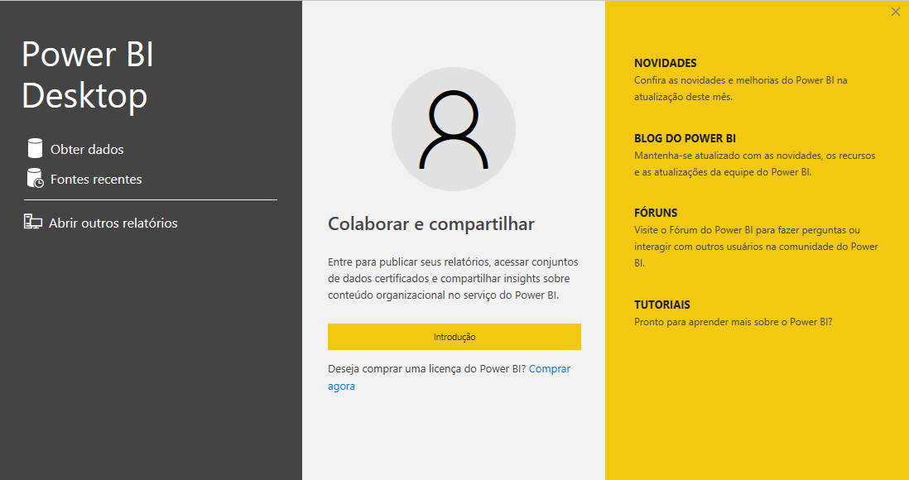
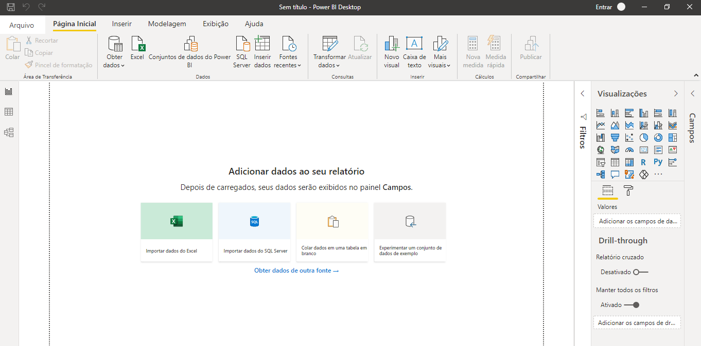
3.Instalando o Microsoft Power BI
t

Slide 12
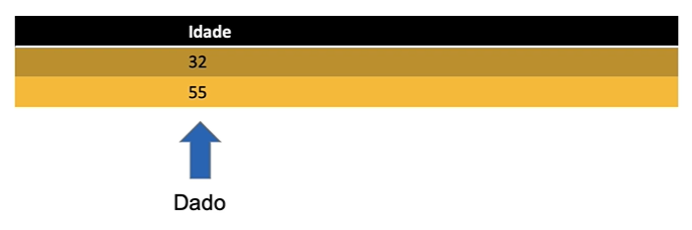
4. Apresentação Business Intelligence
t
Dados x Informação x Conhecimento x Inteligência
A tabela abaixo exemplifica um dado, relacionado a idade. Sendo apenas dois números “soltos”, ou seja, não são úteis para nenhuma empresa com esse tipo de apresentação. Não necessariamente precisa ser um número, mas pode ser uma palavra, um caractere ou um símbolo, que por si só não tem valor.

Slide 13
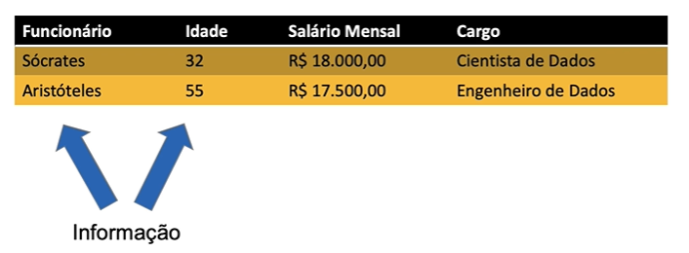
4. Apresentação Business Intelligence
t
Dados x Informação x Conhecimento x Inteligência
Agora se tratando de informação, temos um conjunto de dados agrupados a qual conseguimos fazer alguma pergunta ou inferência. Por exemplo na tabela abaixo, Por que o Sócrates ganha mais que o Aristóteles se ele tem uma idade menor? Será que eles têm o mesmo tempo na empresa?
AS PESSOAS TRABALHAM COM INFORMAÇÕES, MAS A TECNOLOGIA ARMAZENA DADOS!

Slide 14
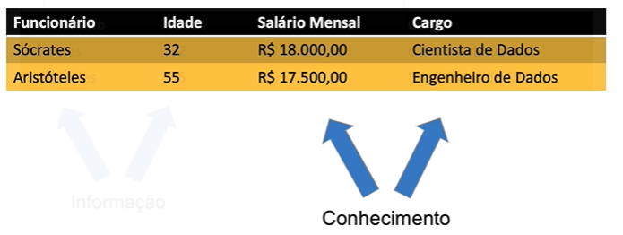
4. Apresentação Business Intelligence
t
Dados x Informação x Conhecimento x Inteligência
Agora quando fazemos relações entre as informações e conseguimos inferir algo, estamos trabalhando com nosso conhecimento, Por exemplo, as pessoas que trabalham nessa empresa na área de Ciência de Dados ganham mais de R$17.000,00, logo é justificado o valor do salário de Sócrates.

Slide 15
4. Apresentação Business Intelligence
t
Dados x Informação x Conhecimento x Inteligência
Agora a inteligência ou sabedoria está na capacidade de resolver problemas, na forma como cada um utiliza seu conhecimento para se chegar a alguma conclusão.

Slide 16
4. Apresentação Business Intelligence
t
O que é Business Intelligence?
“Business Intelligence (BI) ou em português, Inteligência de Negócios, é um termo abrangente destinado a cobrir todas as atividades necessárias para que uma empresa transforme dados brutos em conhecimento. Em outras palavras, são esforços da empresa para entender o que sabe e o que não sabe de sua própria existência e operações. “

Slide 17
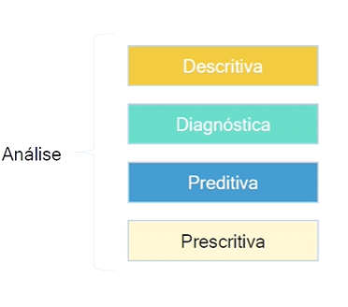
4. Apresentação Business Intelligence
t
Business Intelligence x Data Science
Temos 4 tipos de análises de dados: Descritiva, Diagnóstica, Preditiva e Prescritiva. A escolha de qual análise utilizar vai depender da finalidade. Não necessariamente precisa-se fazer apenas uma técnica de análise, mas sim um conjunto dessas técnicas voltadas ao problema.

Slide 18
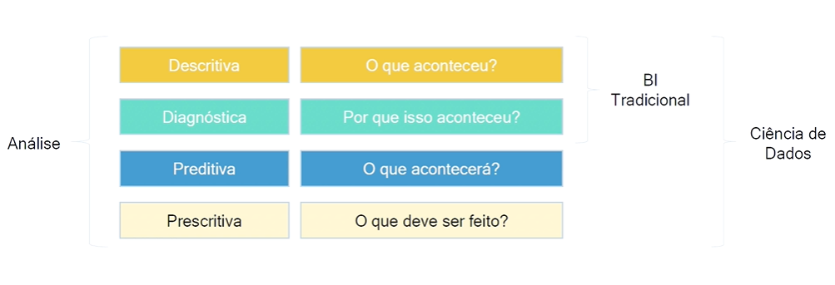
4. Apresentação Business Intelligence
t
Business Intelligence x Data Science
Temos 4 tipos de análises de dados: Descritiva, Diagnóstica, Preditiva e Prescritiva. A escolha de qual análise utilizar vai depender da finalidade. Não necessariamente precisa-se fazer apenas uma técnica de análise, mas sim um conjunto dessas técnicas voltadas ao problema.

Slide 19

5. Business Intelligence e Big Data
t
Big Data geralmente se refere a grandes conjuntos de dados que são simplesmente muito grandes para ser gerenciados ou consultados com ferramentas tradicionais de análise de dados;
Esse volume imenso de dados é resultado da explosão de ferramentas de geração de dados, rastreamento, monitoramento, transações e redes sociais (para citar alguns) que se tornaram tão populares nos últimos anos.
Volume
Variedade
Valor
Velocidade
Viabilidade
Veracidade

Slide 20
6. Introdução ao Power BI

Slide 21
7. Explorando menus e configurações

Slide 22
8. Fontes de Dados do Power BI

Slide 23
9. Carregando Dados, ajustando codificações e configurações regionais
Acesse https://github.com/kaiomesquita/Power_BI_Basico_01/ e baixe os arquivos necessários para fazer os exemplos e Estudo de caso 01

Slide 24
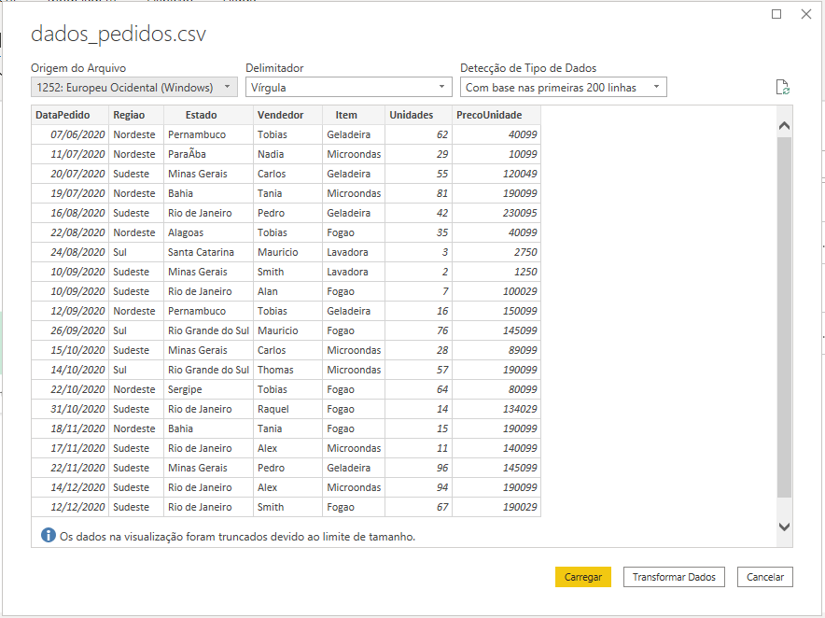
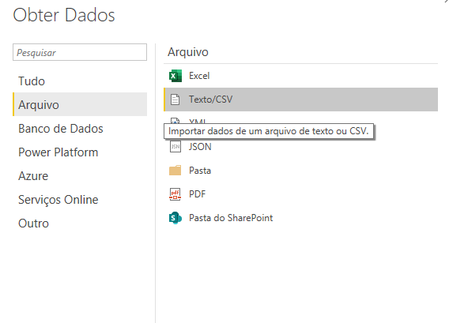
9. Carregando Dados, ajustando codificações e configurações regionais

Slide 25
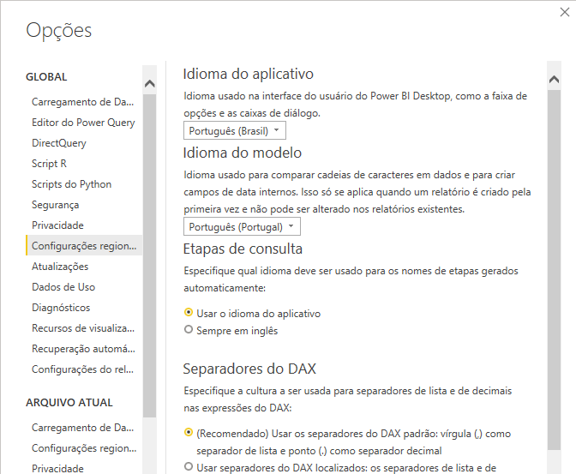
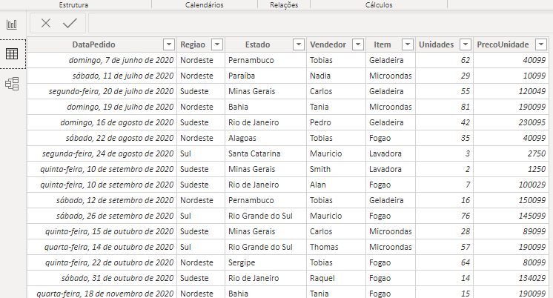
9. Carregando Dados, ajustando codificações e configurações regionais

Slide 26
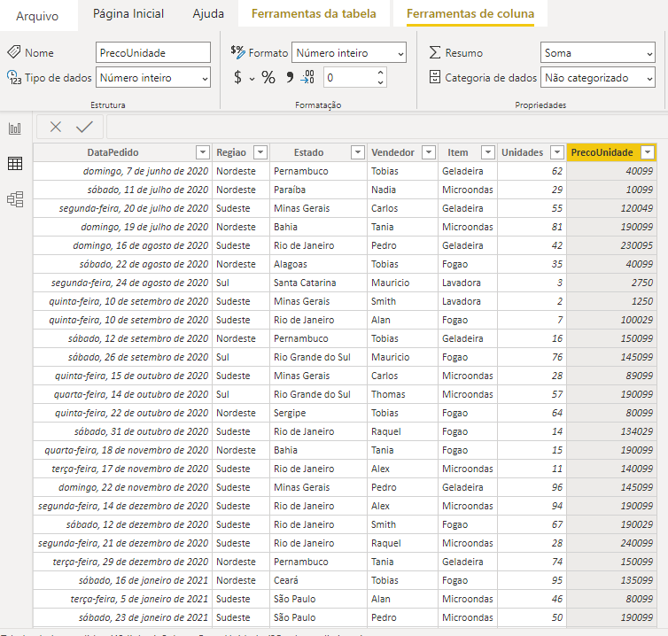
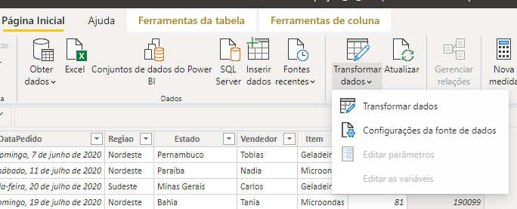
9. Carregando Dados, ajustando codificações e configurações regionais

Slide 27
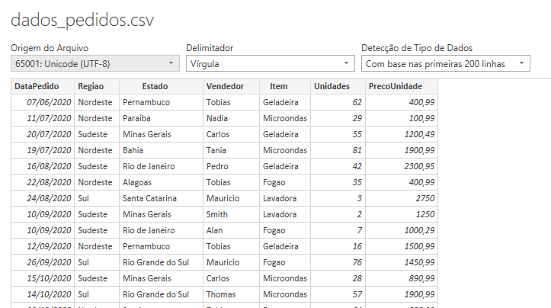
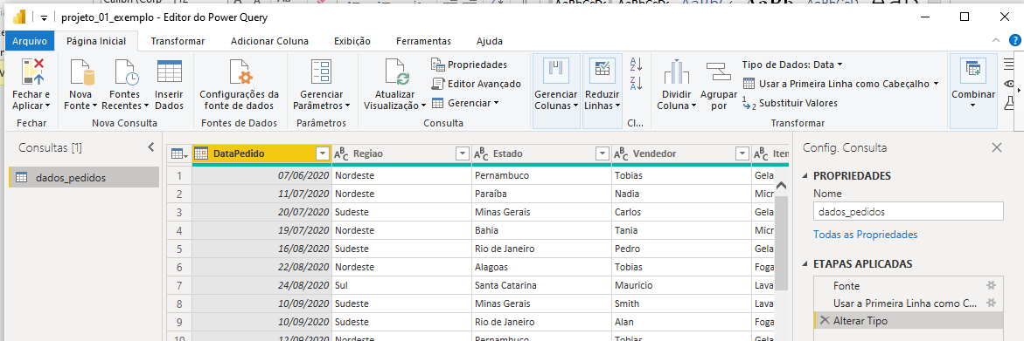
9. Carregando Dados, ajustando codificações e configurações regionais

Slide 28
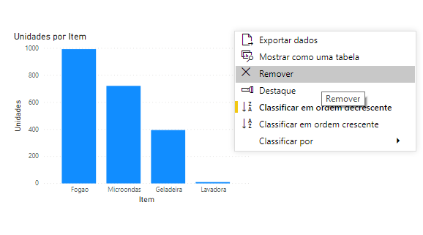
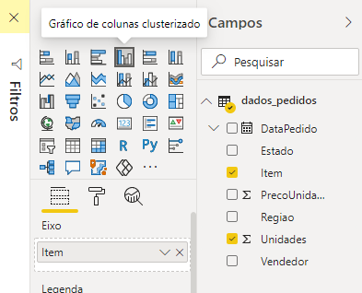
9. Carregando Dados, ajustando codificações e configurações regionais

Slide 29
10. Estudo de caso 1 – Criação de Dashboard do zero até apresentação

Slide 30
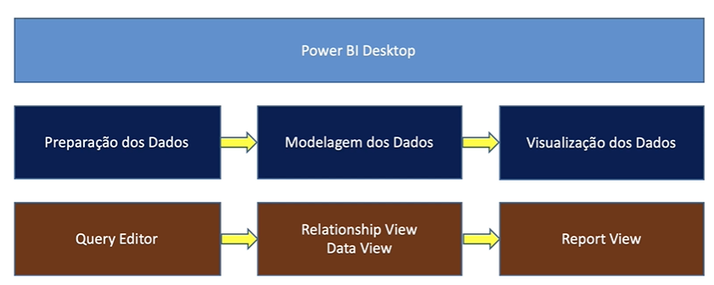
10. Estudo de caso 1 – Criação de Dashboard do zero até apresentação

Slide 31
10. Estudo de caso 1 – Criação de Dashboard do zero até apresentação
Agora daremos início ao primeiro estudo de caso. Imagine que você é Analista de Dados na empresa XYZ Corporation International, uma revendedora de automóveis de luxo com sede em São Paulo. A empresa começou sua operação no Brasil em 2016 e atua nos quatro estados da região sudeste, mais os estados do Paraná e Bahia.
Seu gerente vai apresentar os resultados da equipe comercial para o novo CEO da empresa e precisa da sua ajuda para construir um Dashboard que represente os dados de vendas no período de 2016 a 2019. Sua fonte de dados é um arquivo Excel com dados coletados do sistema de vendas e CRM da empresa, com a as seguintes colunas:

Slide 32
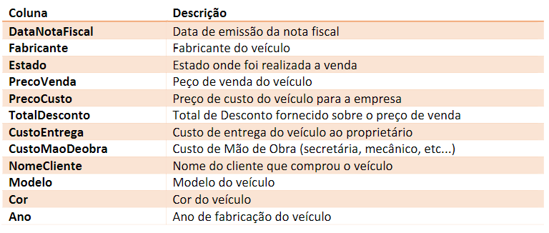
10. Estudo de caso 1 – Criação de Dashboard do zero até apresentação
Seu gerente precisa das seguintes informações:
1-Total de Vendas por Ano
2-Custo de Entrega do Veículo Por Fabricante
3-Custo de Mão de Obra Por Estado
4-Total de Vendas Geral e Matriz de Vendas
Além disso, pode ser interessante, se o CEO puder visualizar o total de vendas por estado e se as vendas estão acima ou abaixo da média. Seu gerente já sabe que um assunto será abordado pelo CEO durante a apresentação. O CEO está avaliando se continua ou não com a venda de automóveis da marca Jaguar e ele gostaria de saber como evoluíram as vendas de automóveis deste fabricante por ano e por estado.

Slide 33
10. Estudo de caso 1 – Criação de Dashboard do zero até apresentação
Seu gerente precisa das seguintes informações:
1-Total de Vendas por Ano
2-Custo de Entrega do Veículo Por Fabricante
3-Custo de Mão de Obra Por Estado
4-Total de Vendas Geral e Matriz de Vendas
Além disso, pode ser interessante, se o CEO puder visualizar o total de vendas por estado e se as vendas estão acima ou abaixo da média. Seu gerente já sabe que um assunto será abordado pelo CEO durante a apresentação. O CEO está avaliando se continua ou não com a venda de automóveis da marca Jaguar e ele gostaria de saber como evoluíram as vendas de automóveis deste fabricante por ano e por estado.

Slide 34
10. Estudo de caso 1 – Criação de Dashboard do zero até apresentação
Seu gerente precisa das seguintes informações:
1-Total de Vendas por Ano
2-Custo de Entrega do Veículo Por Fabricante
3-Custo de Mão de Obra Por Estado
4-Total de Vendas Geral e Matriz de Vendas
Além disso, pode ser interessante, se o CEO puder visualizar o total de vendas por estado e se as vendas estão acima ou abaixo da média. Seu gerente já sabe que um assunto será abordado pelo CEO durante a apresentação. O CEO está avaliando se continua ou não com a venda de automóveis da marca Jaguar e ele gostaria de saber como evoluíram as vendas de automóveis deste fabricante por ano e por estado.

Slide 35
10. Estudo de caso 1 – Criação de Dashboard do zero até apresentação
Seu gerente precisa das seguintes informações:
1-Total de Vendas por Ano
2-Custo de Entrega do Veículo Por Fabricante
3-Custo de Mão de Obra Por Estado
4-Total de Vendas Geral e Matriz de Vendas
Além disso, pode ser interessante, se o CEO puder visualizar o total de vendas por estado e se as vendas estão acima ou abaixo da média. Seu gerente já sabe que um assunto será abordado pelo CEO durante a apresentação. O CEO está avaliando se continua ou não com a venda de automóveis da marca Jaguar e ele gostaria de saber como evoluíram as vendas de automóveis deste fabricante por ano e por estado.

Slide 36
10. Estudo de caso 1 – Criação de Dashboard do zero até apresentação
Seu gerente precisa das seguintes informações:
1-Total de Vendas por Ano
2-Custo de Entrega do Veículo Por Fabricante
3-Custo de Mão de Obra Por Estado
4-Total de Vendas Geral e Matriz de Vendas
Além disso, pode ser interessante, se o CEO puder visualizar o total de vendas por estado e se as vendas estão acima ou abaixo da média. Seu gerente já sabe que um assunto será abordado pelo CEO durante a apresentação. O CEO está avaliando se continua ou não com a venda de automóveis da marca Jaguar e ele gostaria de saber como evoluíram as vendas de automóveis deste fabricante por ano e por estado.

Slide 37
PARTE 2

Slide 38

2.1 Como se tornar um resolvedor de problemas?
Uma das principais funcionalidades do Power BI é permitir que o usuário sem conhecimento técnico, consiga extrair relatórios, análises e visualizações, denominando esse processo de Self Service BI.

Slide 39
2.1 Como se tornar um resolvedor de problemas?
Lembre-se, independente da sua formação ou área de atuação, você é/será pago para resolver problemas! Então estamos preocupados em desenvolver um lado analítico do profissional.
Para que você usa o Power BI?
- Para criar gráficos!
- Para criar relatórios!
- Para modelar os dados sem a necessidade de programação!
- Para integrar com outros produtos Microsoft!

Slide 40
2.1 Como se tornar um resolvedor de problemas?
Lembre-se, independente da sua formação ou área de atuação, você é pago/será pago para resolver problemas! Então estamos preocupados em desenvolver um lado analítico do profissional.
Para que você usa o Power BI?
- Para resolver problemas de negócio, entregar soluções e ajudar a empresa ou cliente a alcançar seus objetivos e estratégias. Ou seja, ajudar os tomadores de decisão a tomarem realmente as decisões mais sensatas! O trabalho é o meio, e não o fim! O Power Bi é apenas a ferramenta!

Slide 41
2.1 Como se tornar um resolvedor de problemas?
Aqui vai algumas dicas para ser um excelente resolvedor de problemas:
Quando se deparar com mensagens de erro, analise!
Quando se deparar com mensagem de erro, pesquise! (Cuidado com as fontes de pesquisa)
Não Sabe? Aprenda! (Não há desculpa para não se obter uma informação, uma vez que estamos na era da tecnologia, com informações de qualidade gratuitamente a nossa frente)
Desenvolva Habilidades com foco na solução de problemas! (Um gestor não quer saber qual ferramenta você utilizou, mas na solução desse problema)
Observe as perguntas que uma pessoa faz! Elas dizem muito mais do que as respostas!

Slide 42
2.2 Introdução a Business Intelligence
Conceitualmente: Processo de coleta, organização, análise, compartilhamento e monitoramento de informações que oferecem suporte a gestão de negócios. É o conjunto de teorias que transformam uma grande quantidade de dados brutos em informações que gerem conhecimento para inteligência que guiarão negócios.
BI É UM CONCEITO, NÃO É UMA FERRAMENTA!

Slide 43
2.3 Estudo de caso – Definindo Estratégias de Vendas
Você é Analista de Dados na empresa Ponto Máximo, uma rede de varejo que vende produtos eletrônicos e eletrodomésticos com lojas espalhadas por diversas cidades do Brasil. A empresa começou sua operação no Brasil em 2012 e atua nos quatro estados da região sudeste mais os estados do Paraná e Bahia.
A empresa está montando a estratégia de vendas para o próximo ano e precisa saber qual dos fabricantes dos produtos vendidos, apresenta melhor desempenho nas vendas. O objetivo é descartar os fabricantes cujos produtos possuem poucas vendas e tentar negociar melhores condições com os principais fabricantes.
Em paralelo a isso, a empresa gostaria de ter diferentes visões das vendas realizadas nos últimos 4 anos (período de 2012 a 2015). Deve ser possível segmentar os relatórios de vendas por diferentes informações e por diferentes ângulos. Estas informações irão suportar as estratégias da empresa para o próximo ano.

Slide 44
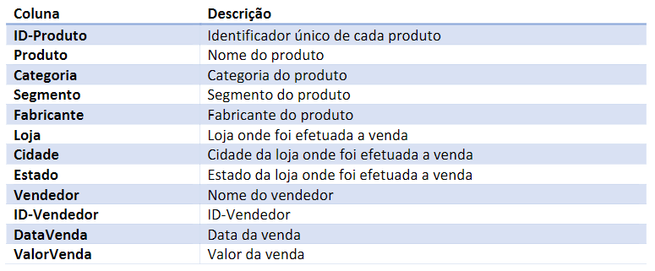
2.3 Estudo de caso – Definindo Estratégias de Vendas
Sua fonte de dados é um arquivo Excel com dados coletados do sistema de vendas, CRM (Gerenciamento de Relacionamento com o Cliente) e ERP (Planejamento de Recursos Corporativos) da empresa. O conjunto de dados foi entregue pelo departamento de TI com as seguintes colunas.

Slide 45
2.3 Estudo de caso – Definindo Estratégias de Vendas
Haverá diversas reuniões para definição da estratégia de vendas e os relatórios poderão ser extraídos sob demanda, de acordo com a necessidade dos gestores. Por conta disso, você deve criar um modelo de dados que permita a extração de relatórios a qualquer momento e que permita extrair dados por diferentes visões e ângulos.

Slide 46
2.4 Estudo de caso - Compreendendo o Problema
Empresas existem para fornecer produtos ou serviços. Até mesmo instituições sem fins lucrativos, necessitam de alguém por trás para custear seus gastos, pois nada é realmente de graça.
Na maioria dos casos a empresa já tem os dados necessários para as análises, sendo necessário capturar esses dados de diversas fontes e de forma automatizada.

Slide 47
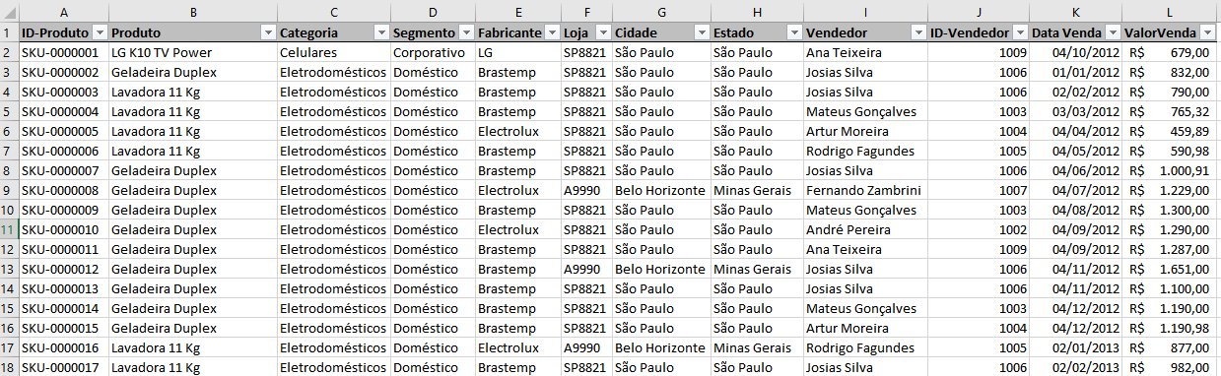
2.5 Estudo de caso – Extração de Dados
Entre no link: https://github.com/kaiomesquita/Power_BI_Basico_02 e baixe os arquivos referentes ao Estudo de Caso.
Abra a planilha de vendas.xls e observe sua fonte de dados:

Slide 48
2.5 Estudo de caso – Extração de Dados
Confira se os títulos das colunas estão de acordo com o apresentado no problema e se existe alguma incompatibilidade com o tipo dos dados. Salve os dados em um repositório padrão de fácil acesso.

Slide 49
2.6 Estudo de caso – Modelos de Organização dos Dados
Posso enviar os dados para o Power BI da forma que estão?
Não! É necessário primeiramente tratar os dados e retirar quaisquer inconsistências.
Quais são os requerimentos de organização dos dados?
Para isso é necessário compreender o problema, de preferência com auxílio da área de negócios da empresa. Mas lembre-se não é obrigação da área de negócios entender de organização de dados.
Como mantenho os dados sobre um formato de atualização sob demanda?
- O modelo deve prever as atualizações e se manter organizados.

Slide 50
2.6 Estudo de caso – Modelos de Organização dos Dados
Como mantenho os dados sobre um formato de atualização sob demanda?
- O modelo deve prever as atualizações e se manter organizados.
Como visualizar os dados por diferentes visões em ângulos?
- Deve-se quebrar os dados, ou seja, organiza-lo em esquemas, de acordo com a necessidade, ou seja, primeiramente cria-se o modelo e depois carrega-se os dados, por se tratar de BI. Em data Science é possível carregar os dados primeiro e modelar depois.

Slide 51
Atividade
Faça um dashboard para analisar as informações do arquivo de vendas
Siga os critérios para uma boa visualização e transformação de dados

Slide 52



OBRIGADO!
Kaio Mesquita
kaio@det.ufc.br
kaio_mesquitaa

